Slide 1
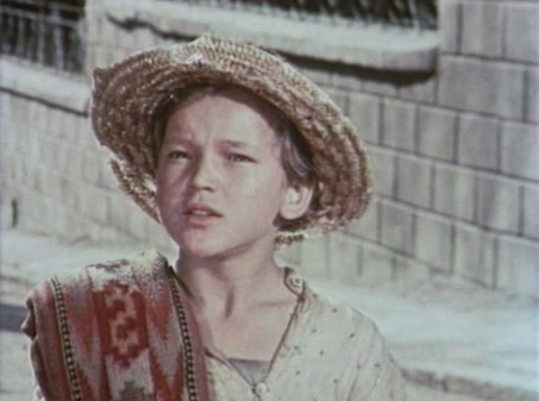
А.И.Куприн «Белый пудель» Серёжа
Презентацию выполнила
Ученица 5«А» класса
МОУ СОШ №43
Горшкова Дарья
Учитель
Бредис Татьяна Владимировна

Slide 2
Имя Серёжа
Имя Сергей заимствовано из латинского языка, в котором оно звучало как Сергиус, что в переводе означает «почтенный» или «ясный». На Руси это имя стало распространяться с приходом христианства.
Однако многие имена, пришедшие к нам из древнего Рима, звучали непривычно для русского языка и были непонятны по смыслу. Поэтому с течением времени эти имена «обкатывались» и менялись, становились проще, понятней и легкопроизносимей. Так случилось и с именем Сергиус, которое со временем стало звучать как Сергий, а затем и просто Сергей.

Slide 3
Характер Серёжи
В начале рассказа Серёжа был скромным мальчиком. Он умел выполнять много разных трюков и мечтал о цирке.
В конце рассказа он узнал, что не все люди бывают добрые. Серёжа понял, что не только дедушка но и он несёт ответственность за свою собаку. Ведь именно Серёжа пока все спали встал, оделся и пошёл спасать своего лучшего друга. И ему это удалось!
Таким образом мальчик совершил очень добрый, смелый и отважный поступок.

Slide 4
Общие вопросы
Какие трудности встречались на пути бродячих артистов?
Артистов не пускали в парки и на дачи богатых людей, а если им и удавалось попасть на одну из них, то платой за представление была какая- нибуть копейка или вовсе дырявый гривенник. Еды у них было мало, а спали на голой земле.

Slide 5
Общие вопросы
Какой характер складывается у человека, которому приходится жить в похожих условиях?
Стойкий, выносливый, готовый к трудностям и способный сострадать характер складывается у человека который живёт в таких условиях.

Slide 6
Общие вопросы
Докажите, что Серёжа не ожесточился, не озлобился.
Он очень переживал за собаку потому, что любил её и считал своим долгом помочь ей. Также он заботился о дедушке и поддерживал его.

Slide 7
Использованная литература
https://ru.wikipedia.org/wiki/
http://gramota.ru/slovari/info/bts/
http://slovardalja.net/letter.php?charkod=209
http://lib.ru/%3E%3C/LITRA/KUPRIN/whpoodle.txt
http://www.sdamna5.ru/bely_pudel_harakteristiki
https://kakzovut.ru/names/sergey.html
http://goldlit.ru/kuprin/176-belii-pudel-analiz
http://www.myshared.ru/slide/781673/

